Slide 1
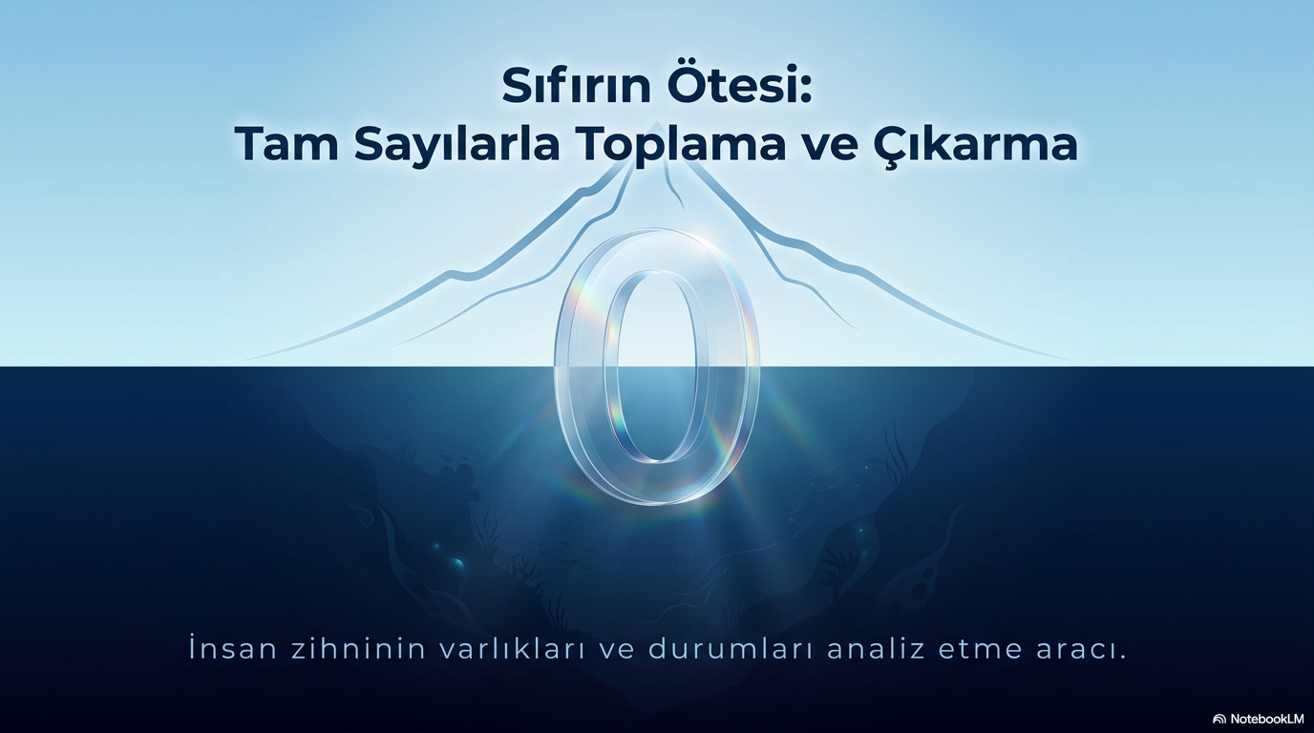

dersdunyasi.net

Slide 2
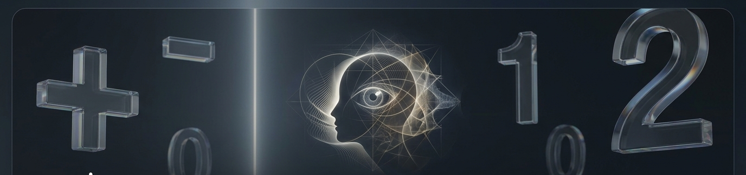
İnsanlara verilen ve diğer varlıklardan ayıran en büyük özelliklerden birisi de sayıları kullanarak varlıkları ve durumları anlaması, analiz etmesi ve çıkarımlar yapabilmesidir.
Matematiği ve sayıları kullanabilme ve işlem yapabilme becerisi insanlardan başka varlıklara da verilmiş midir?
dersdunyasi.net

Slide 3
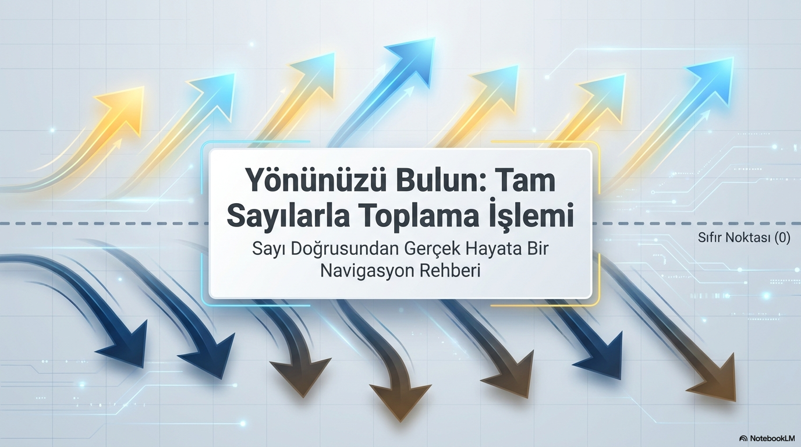
dersdunyasi.net

Slide 4
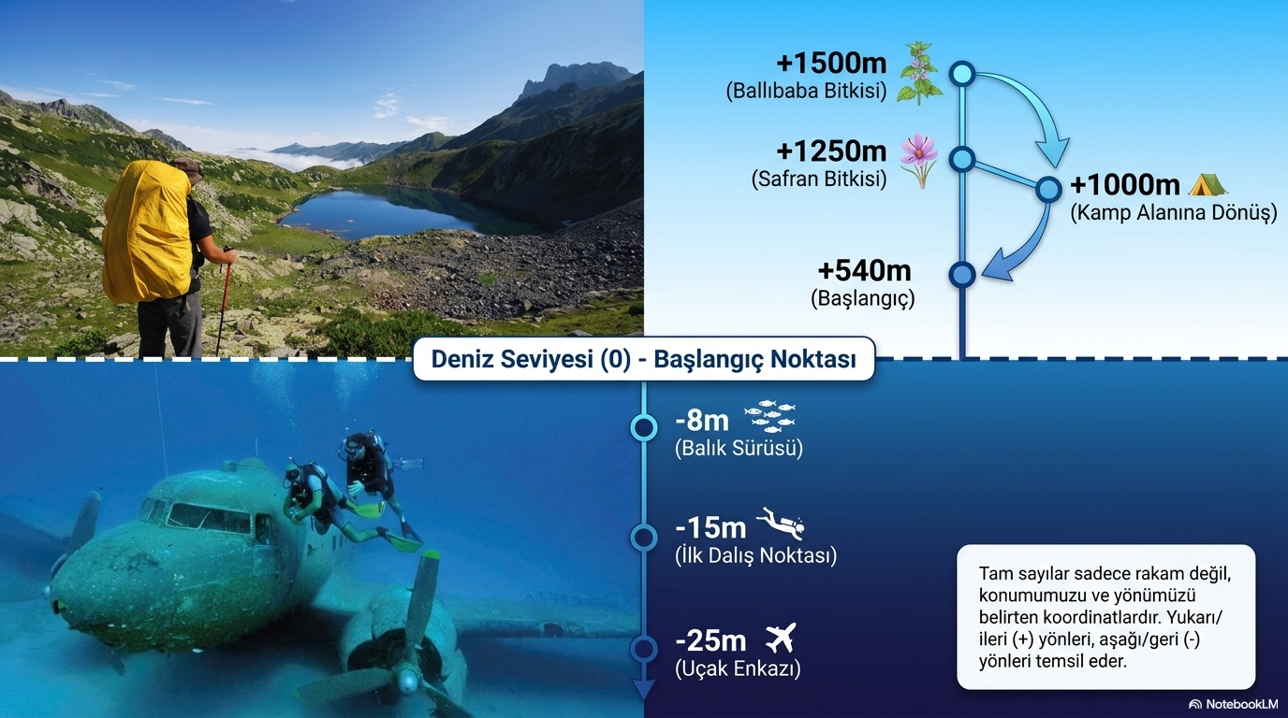
dersdunyasi.net

Slide 5
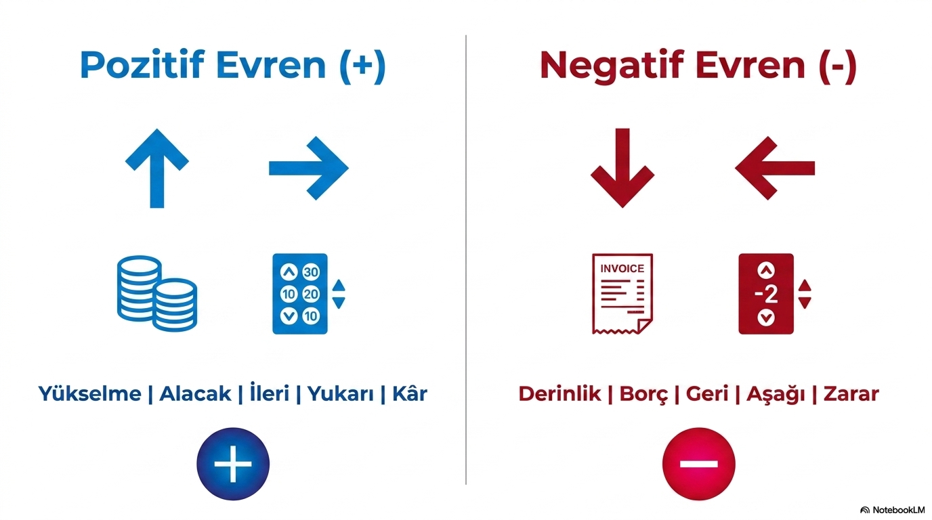
dersdunyasi.net

Slide 6
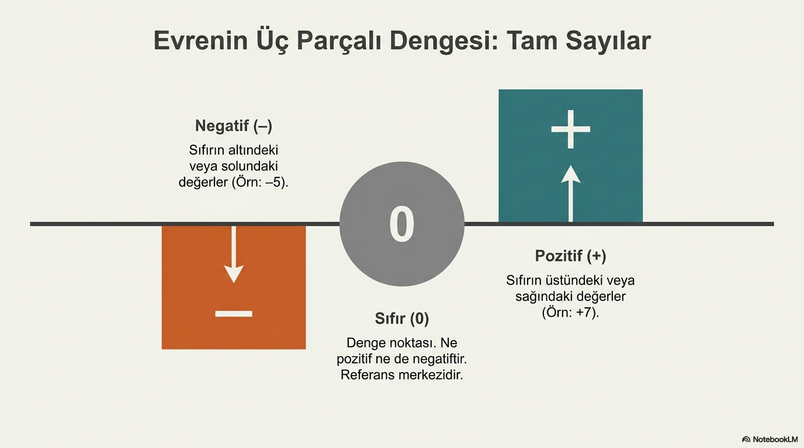
dersdunyasi.net

Slide 7
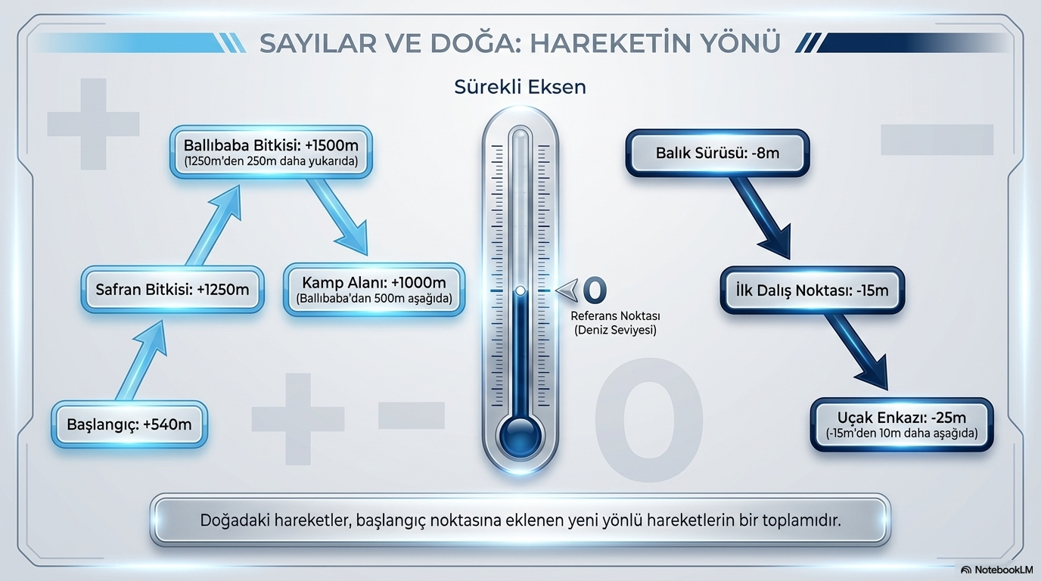
dersdunyasi.net

Slide 8
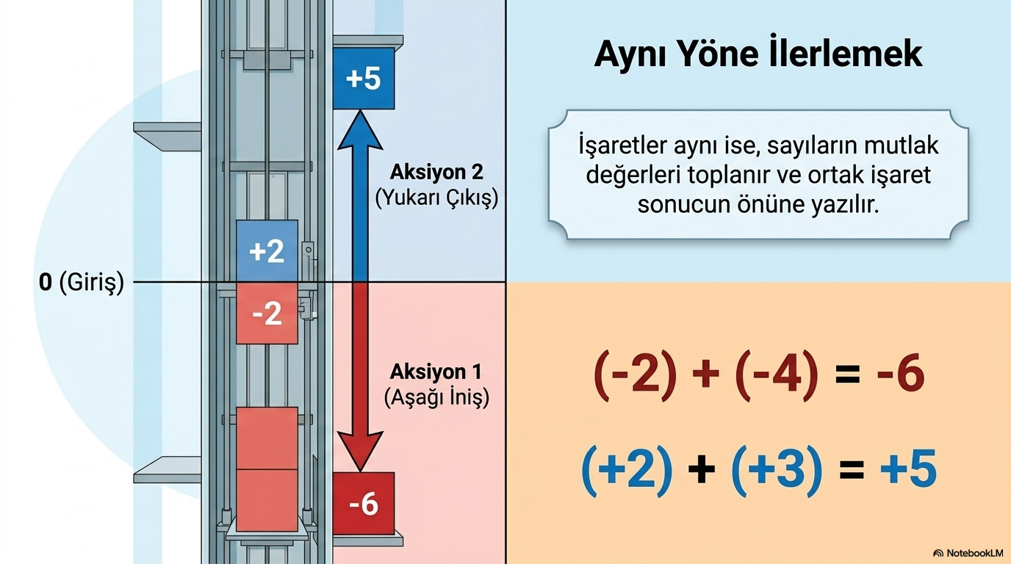
dersdunyasi.net

Slide 9
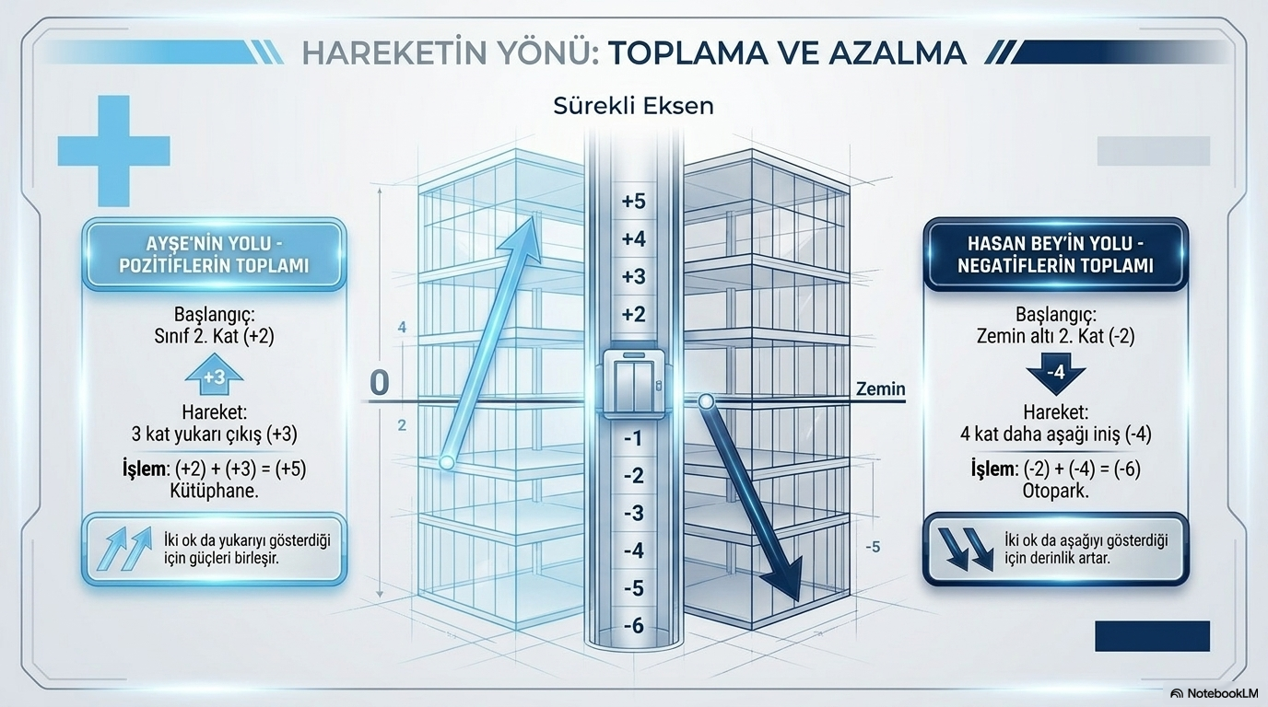
dersdunyasi.net

Slide 10
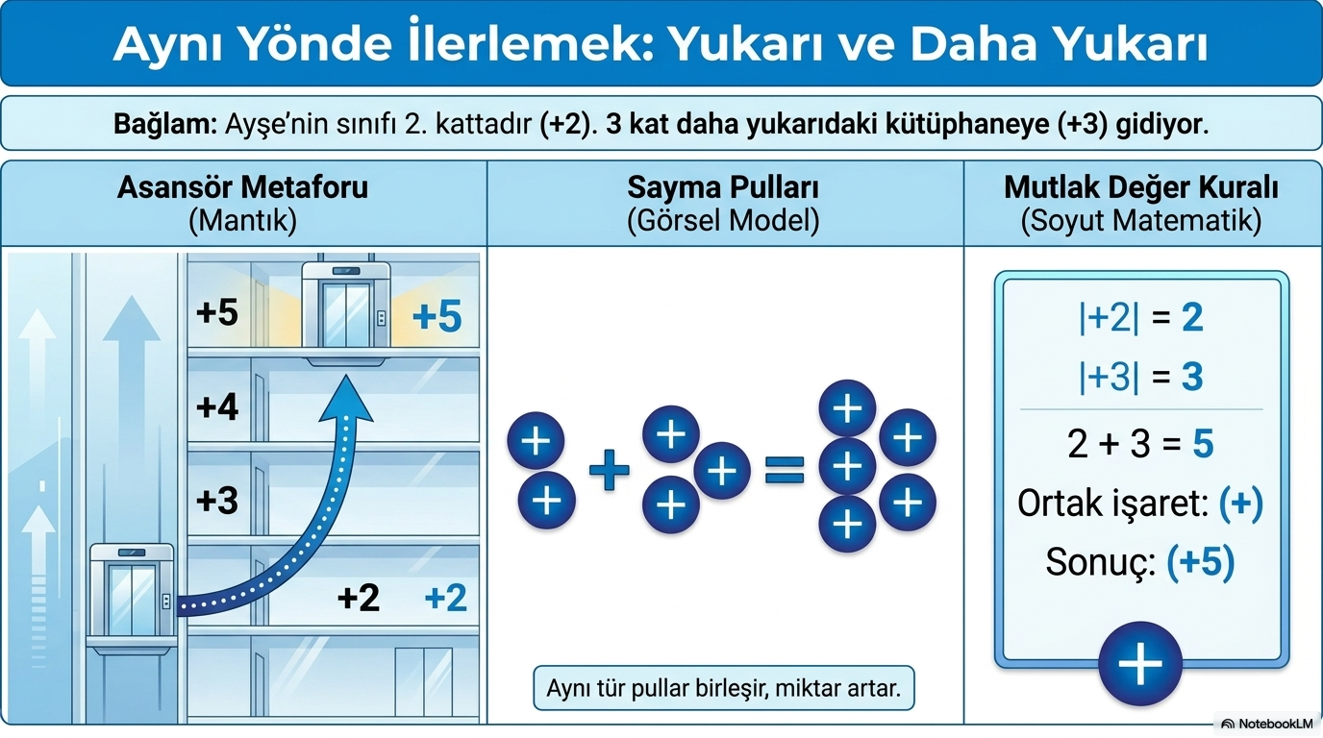
dersdunyasi.net

Slide 11
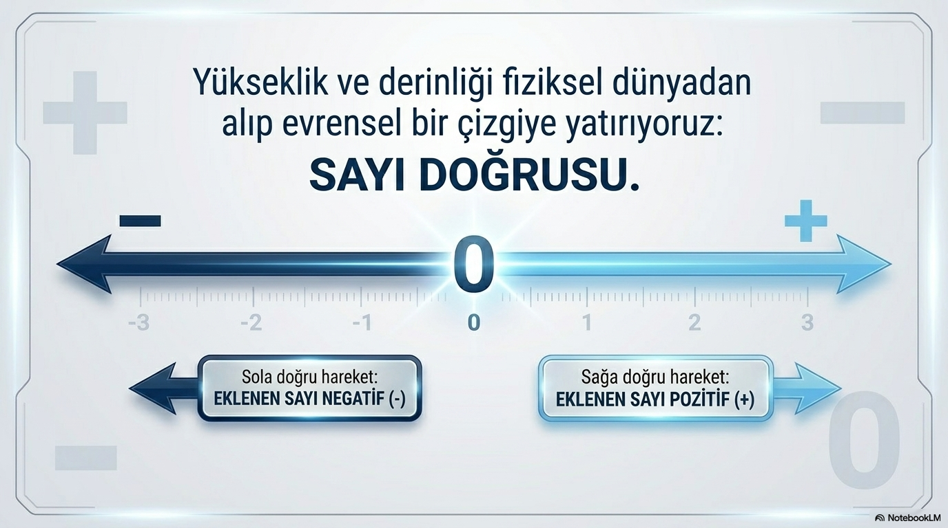
dersdunyasi.net

Slide 12
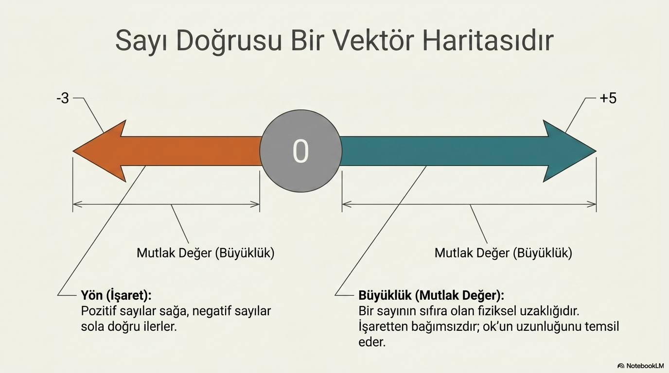
dersdunyasi.net

Slide 13
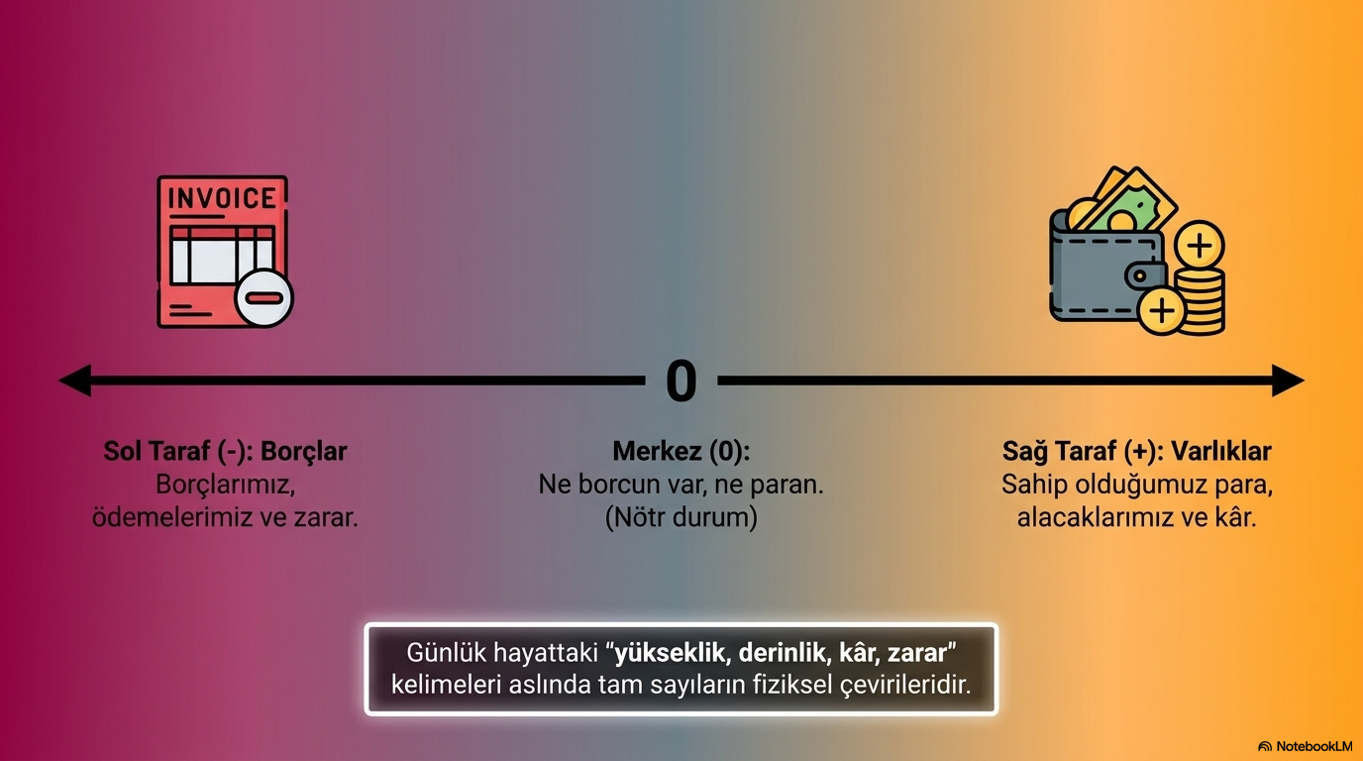
dersdunyasi.net

Slide 14
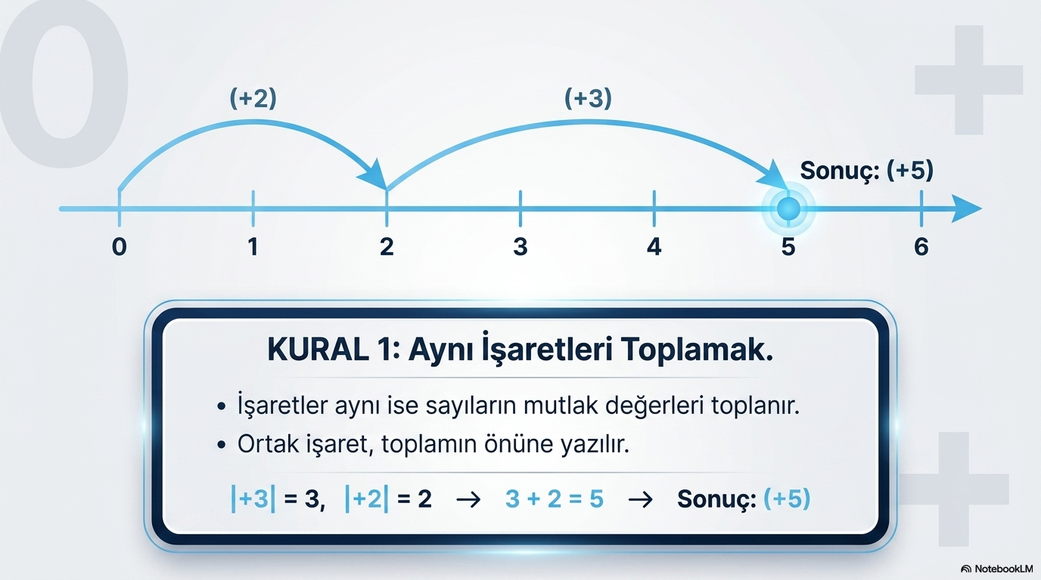
dersdunyasi.net

Slide 15
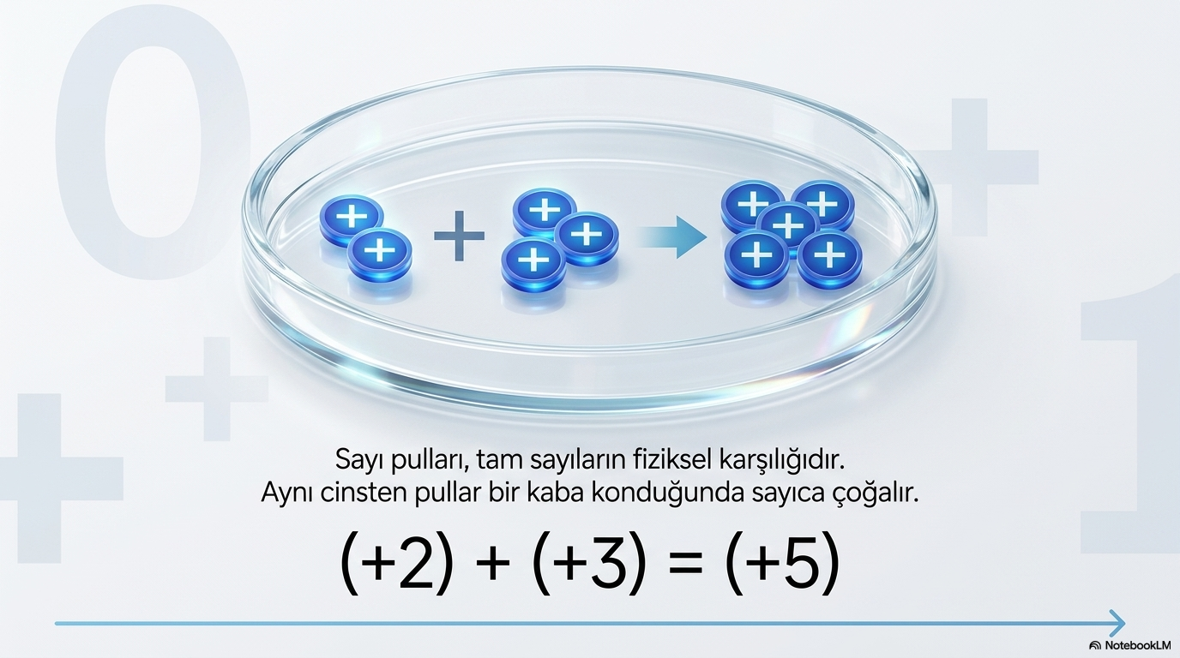
dersdunyasi.net

Slide 16
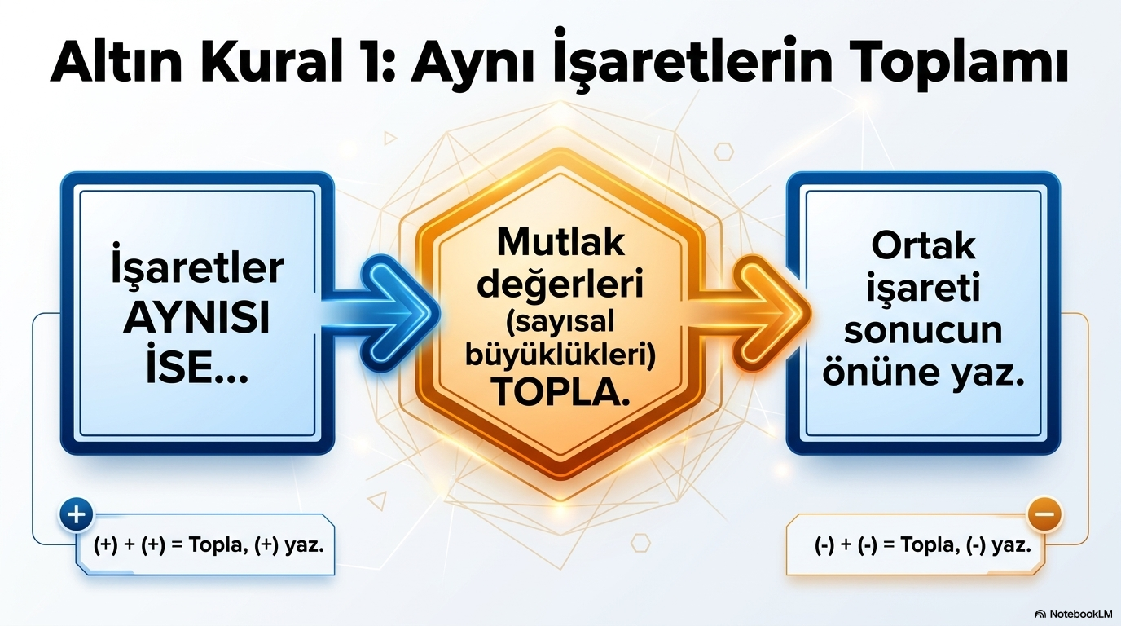
dersdunyasi.net

Slide 17
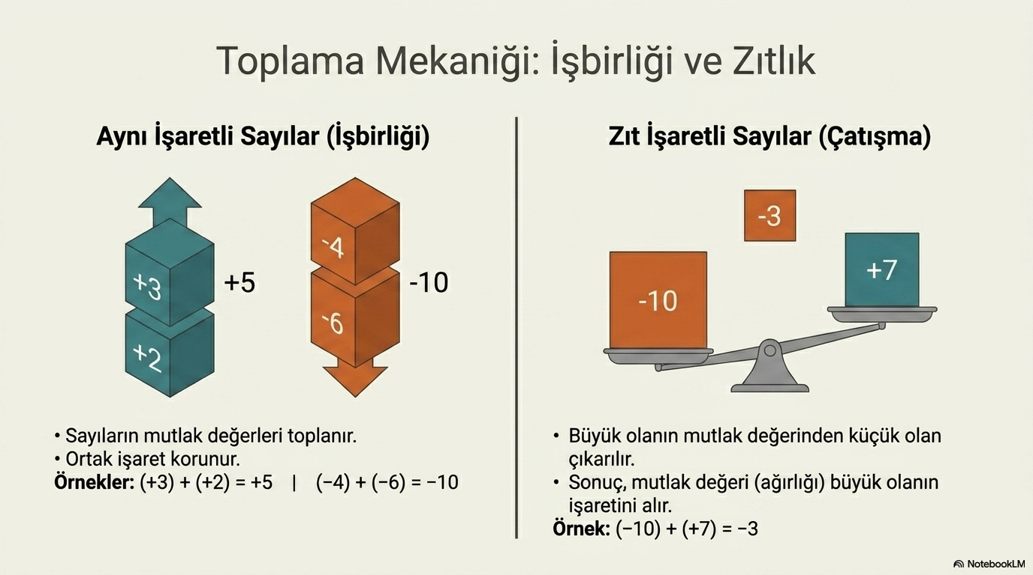
dersdunyasi.net

Slide 18
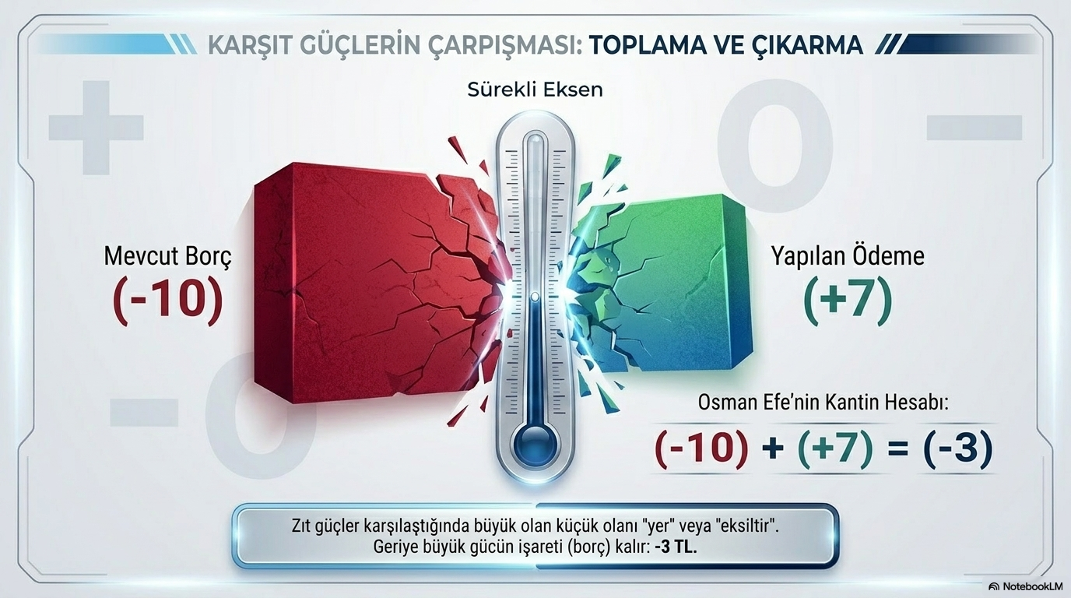
dersdunyasi.net

Slide 19
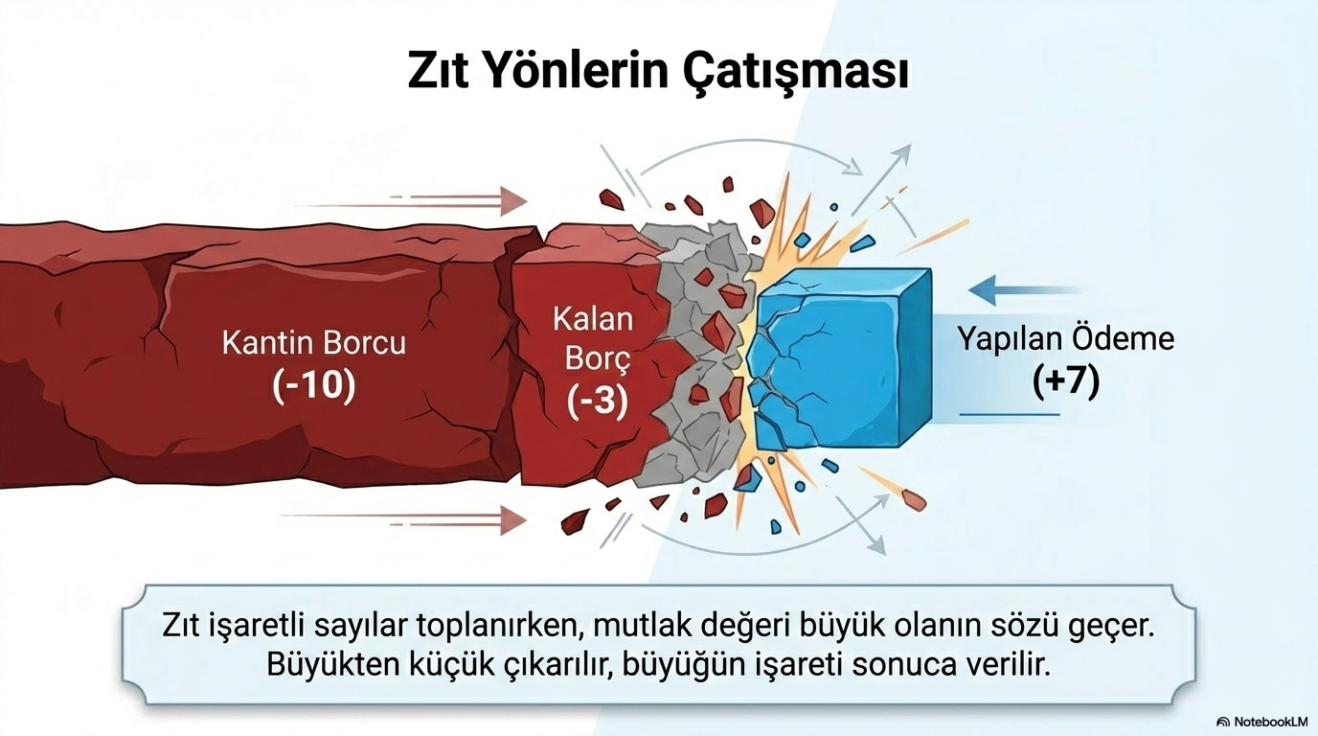
dersdunyasi.net

Slide 20
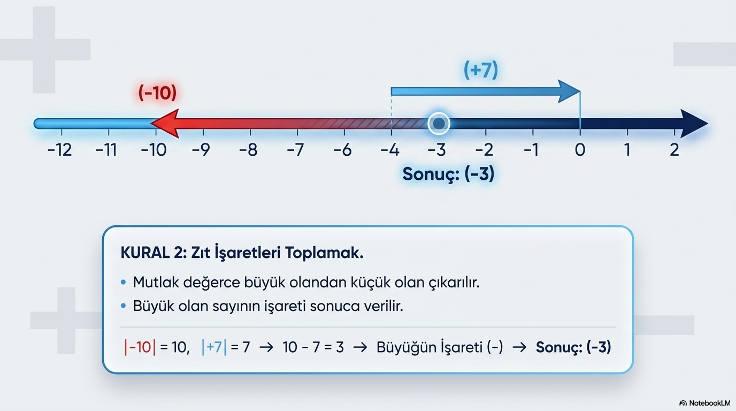
dersdunyasi.net

Slide 21
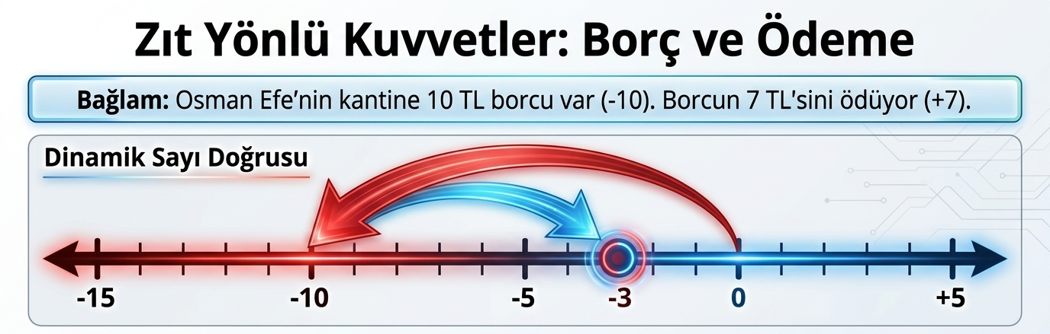
dersdunyasi.net

Slide 22
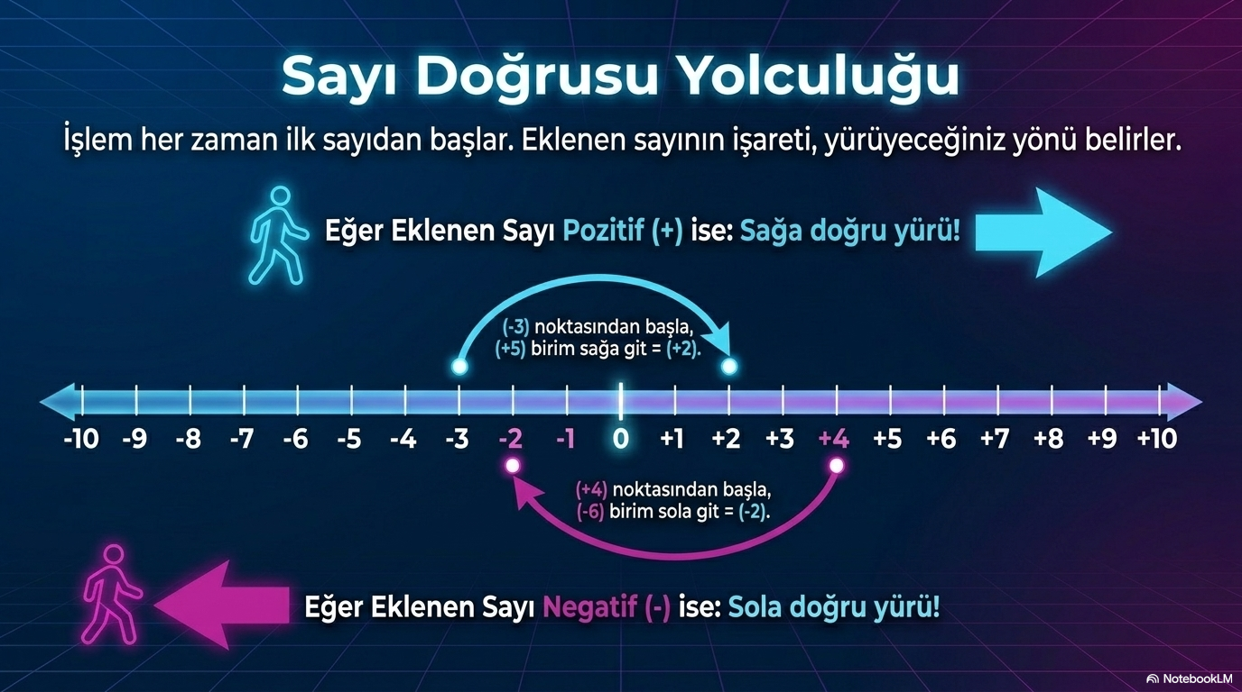
dersdunyasi.net

Slide 23
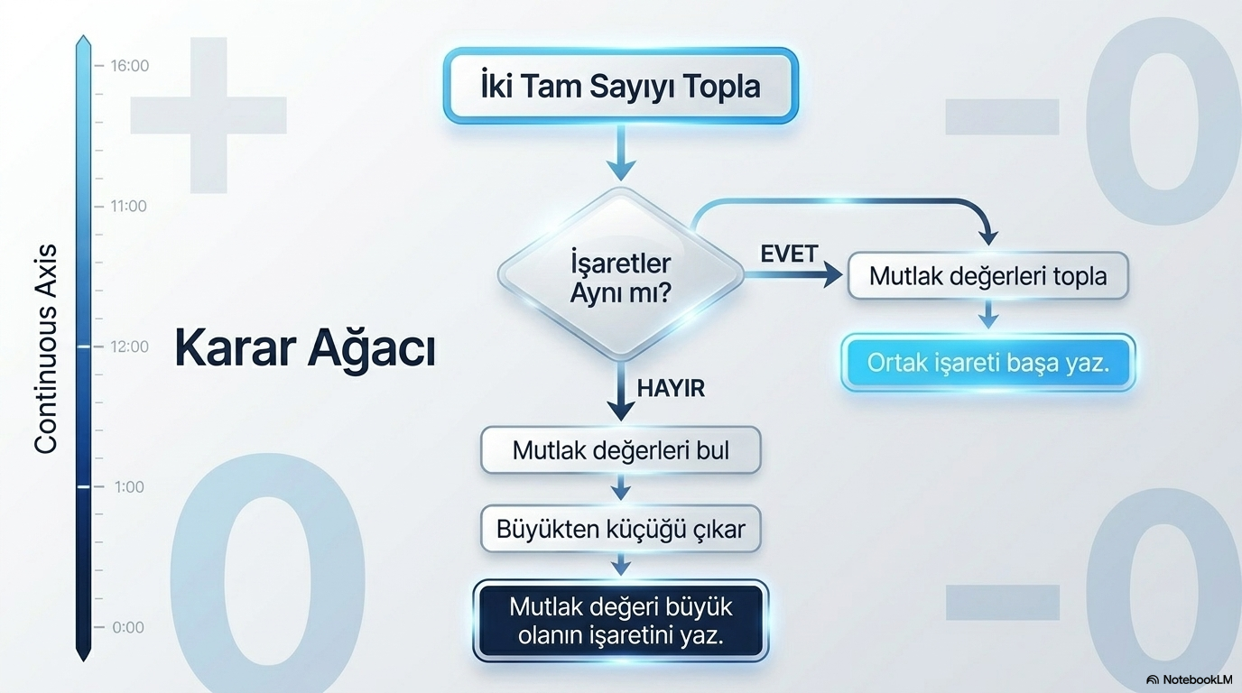
dersdunyasi.net

Slide 24
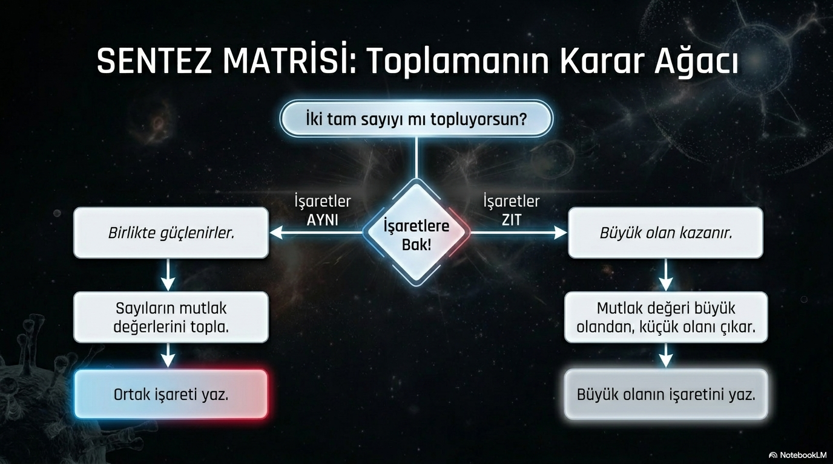
dersdunyasi.net

Slide 25
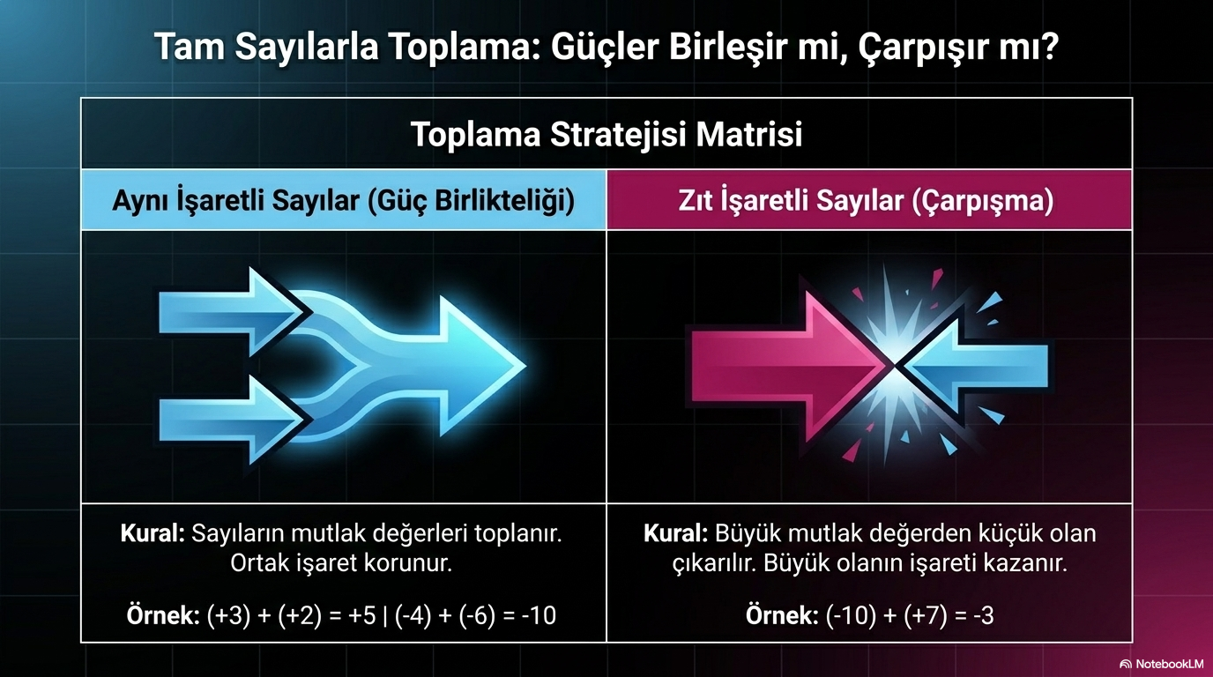
dersdunyasi.net

Slide 26
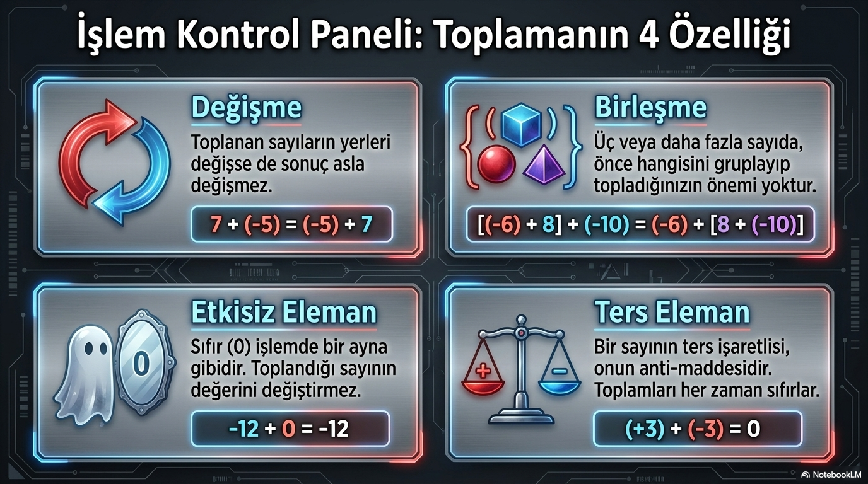
dersdunyasi.net

Slide 27
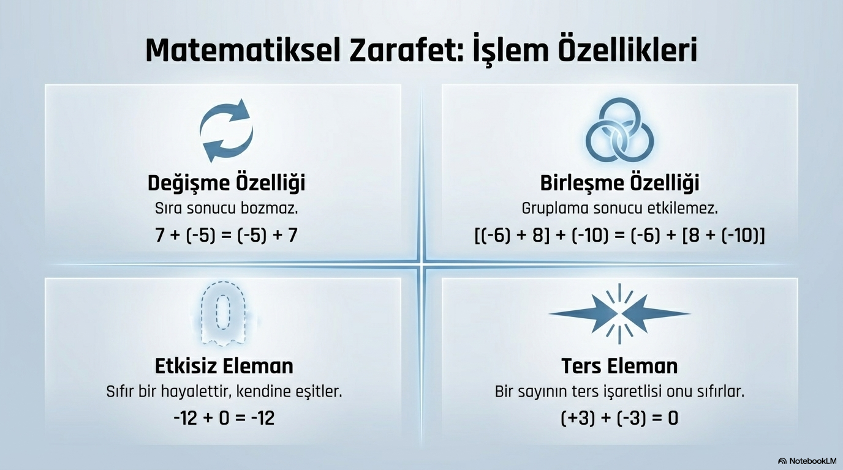
dersdunyasi.net

Slide 28
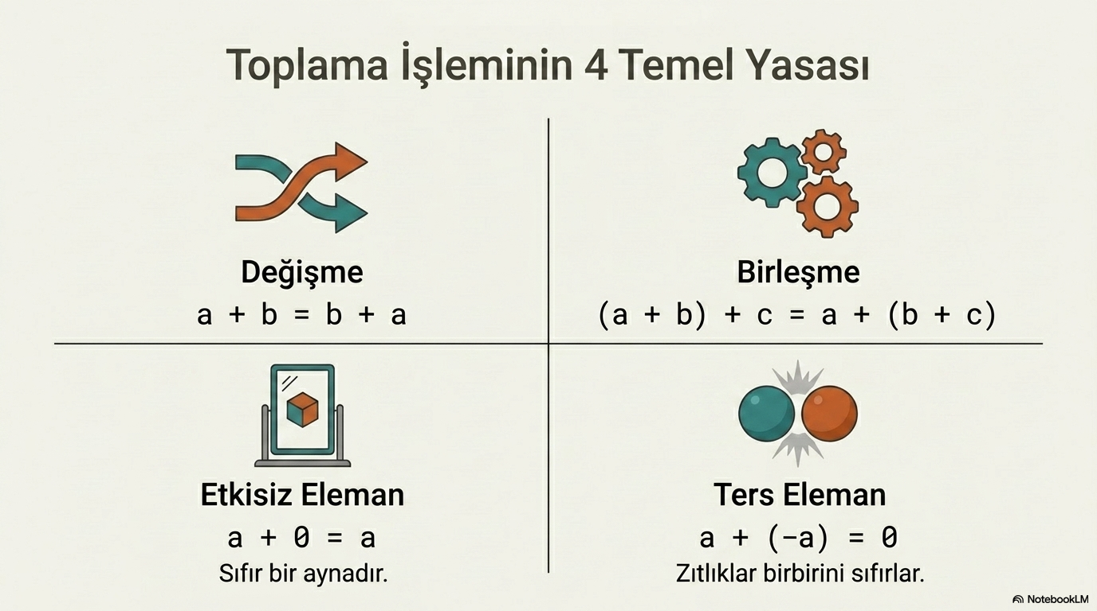
dersdunyasi.net

Slide 29
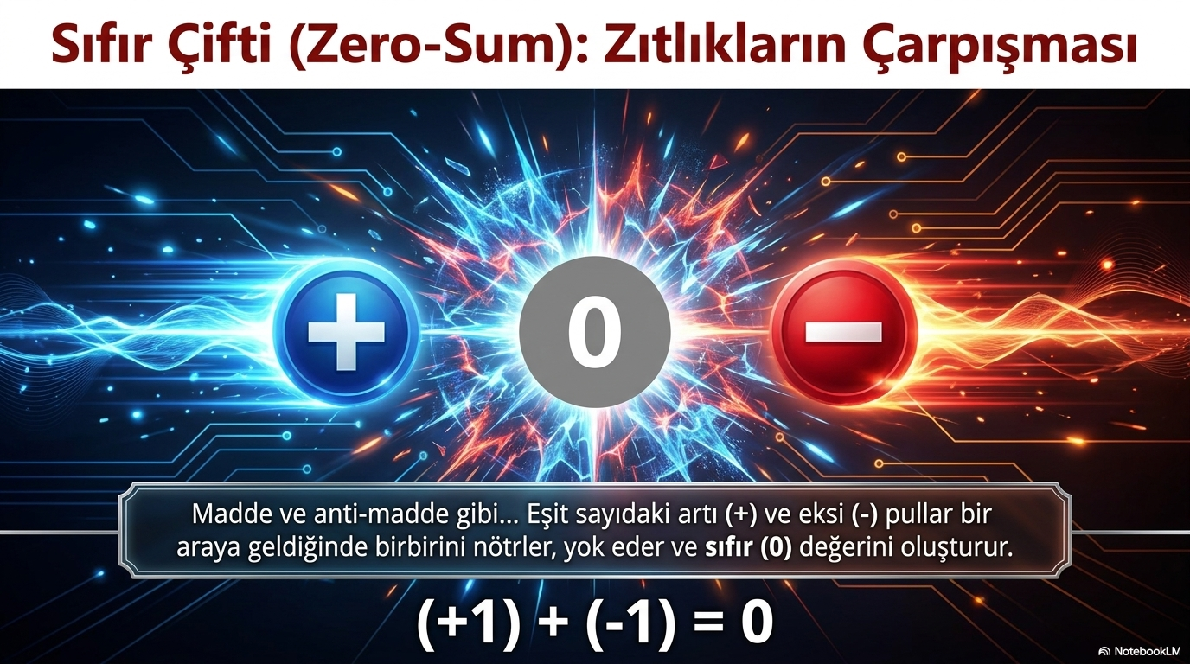
dersdunyasi.net

Slide 30
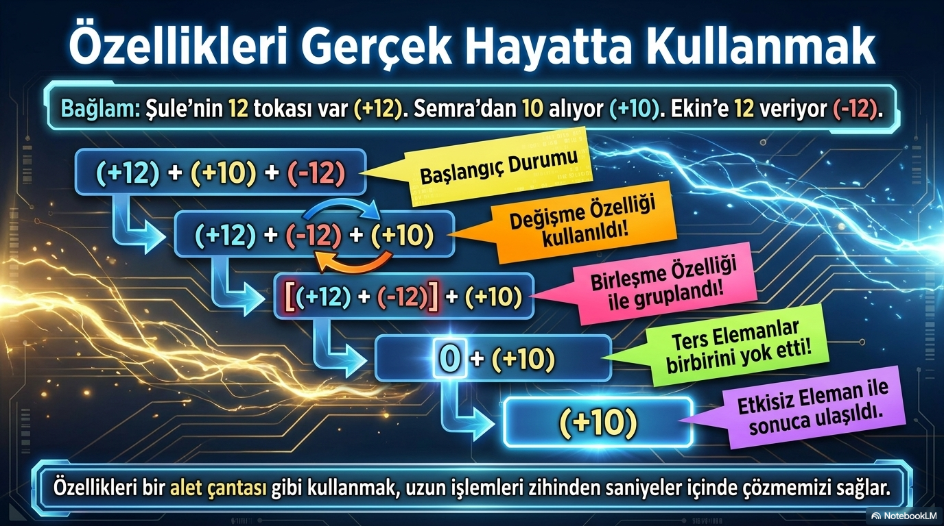
dersdunyasi.net

Slide 31
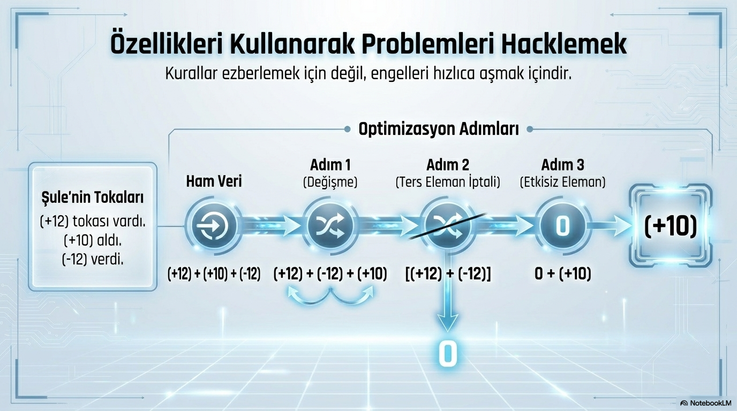
dersdunyasi.net

Slide 32
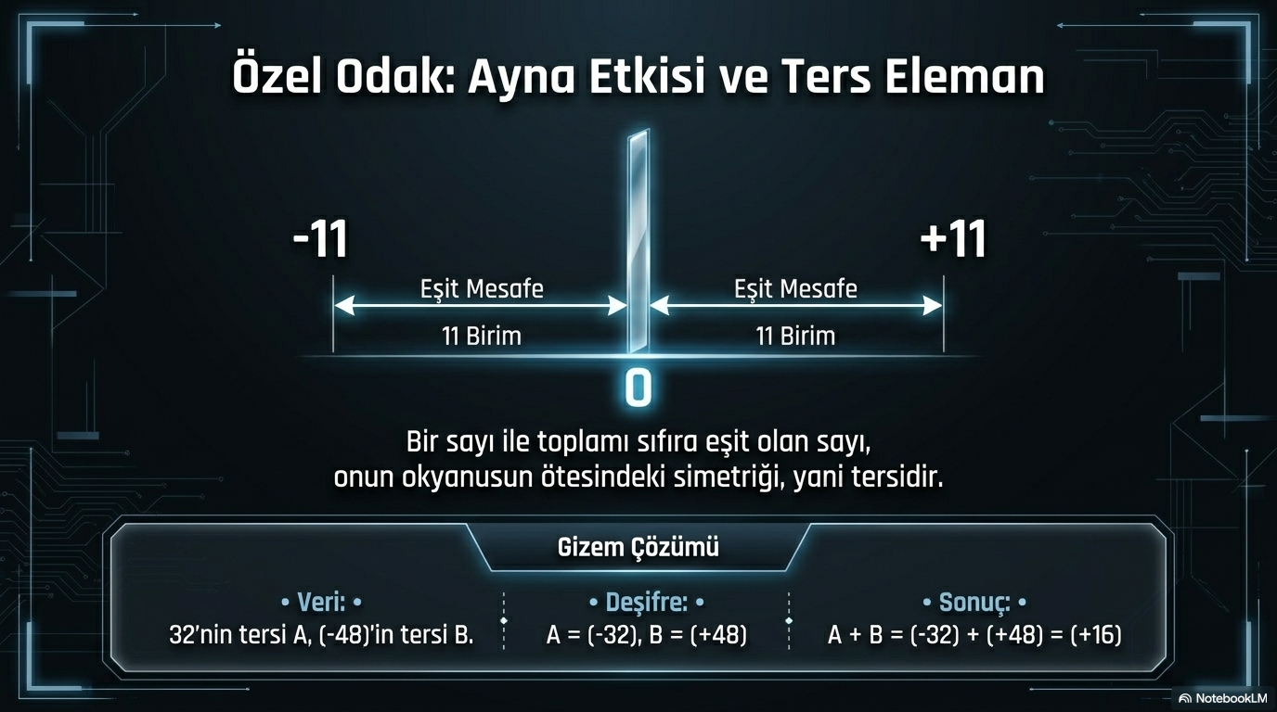
dersdunyasi.net

Slide 33
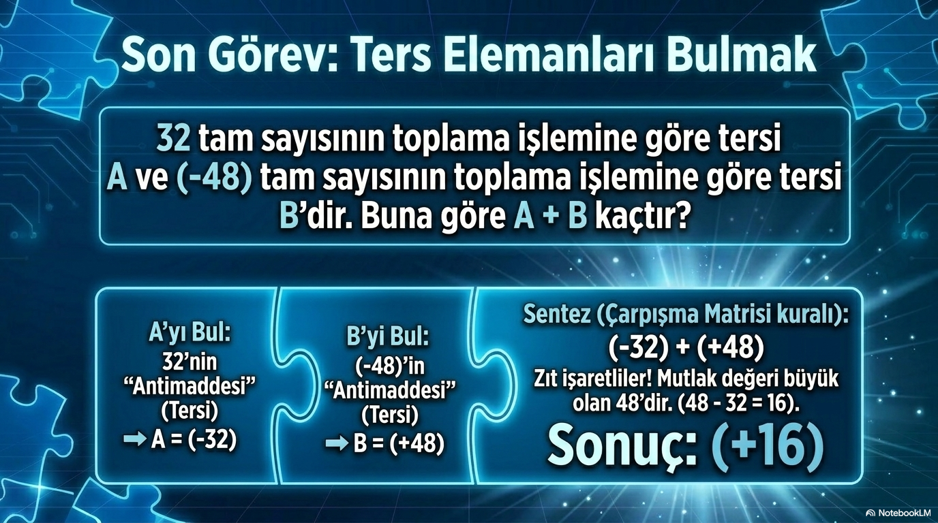
dersdunyasi.net

Slide 34
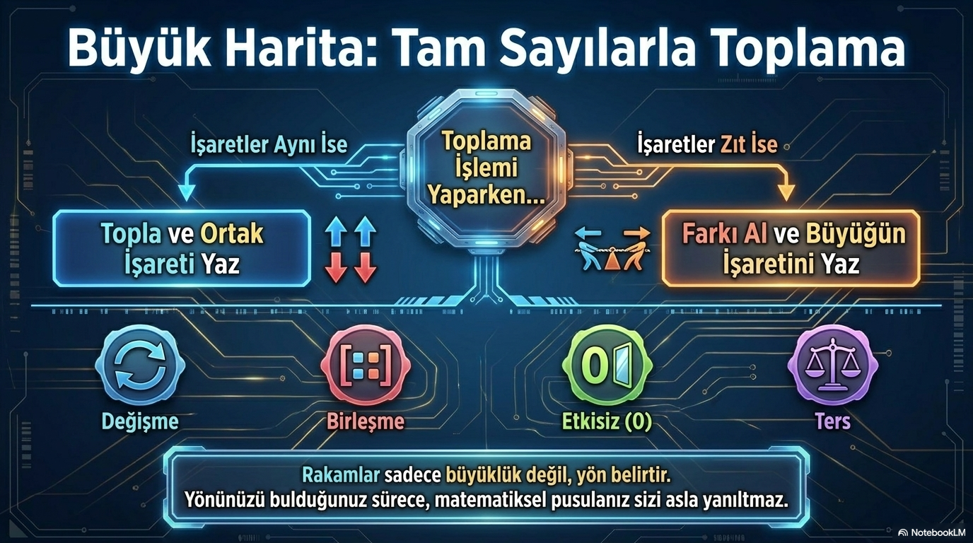
dersdunyasi.net

Slide 35
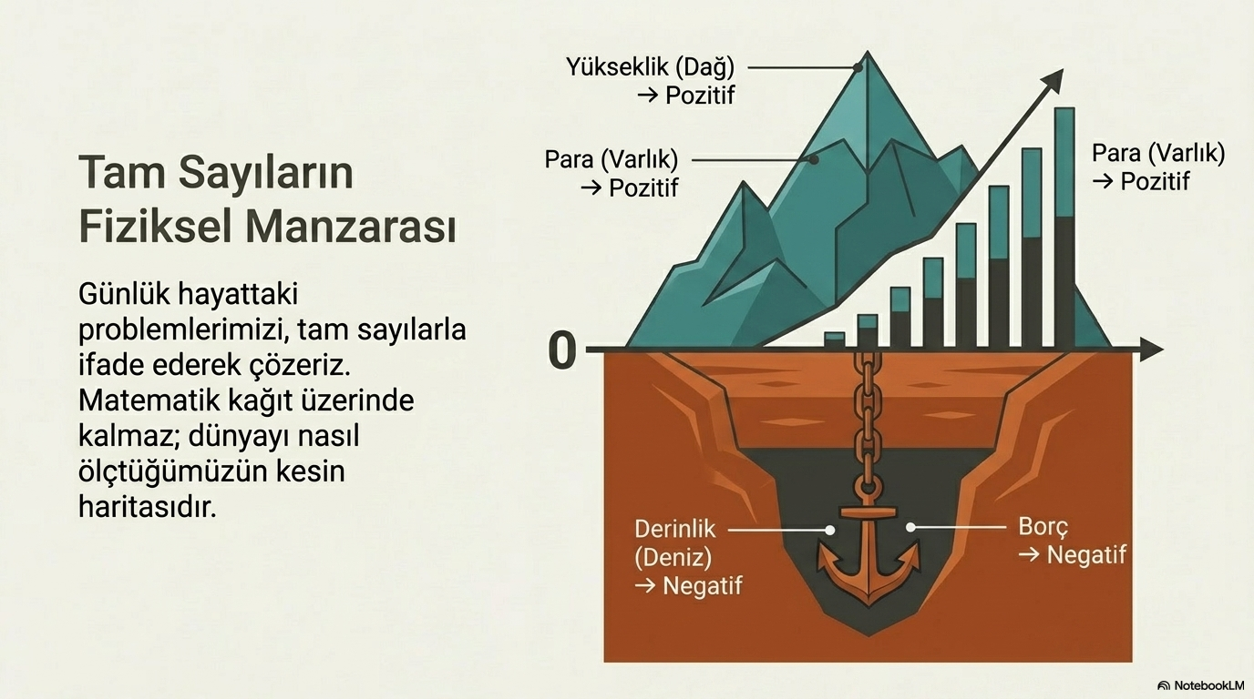
dersdunyasi.net

Slide 36
KAYNAKLAR
MEB DEVLET KİTAPLARI 2024, ORTAOKUL VE İMAM HATİP ORTAOKULU MATEMATİK 7. SINIF DERS KİTABINDAN ÖZETLENMİŞTİR.
Özetlemede ChatGPT ve NotebookLM yapay zeka araçları kullanılmıştır.

